Slide 1
Den store klesbyttedagen
Lørdag 26. april

Slide 2
Notes:
Antallet vi kjøper av alt mulig – først med det siste! Antall
Type forbruk – hva vi kjøper
Hvor kjøpes det fra?

Slide 3
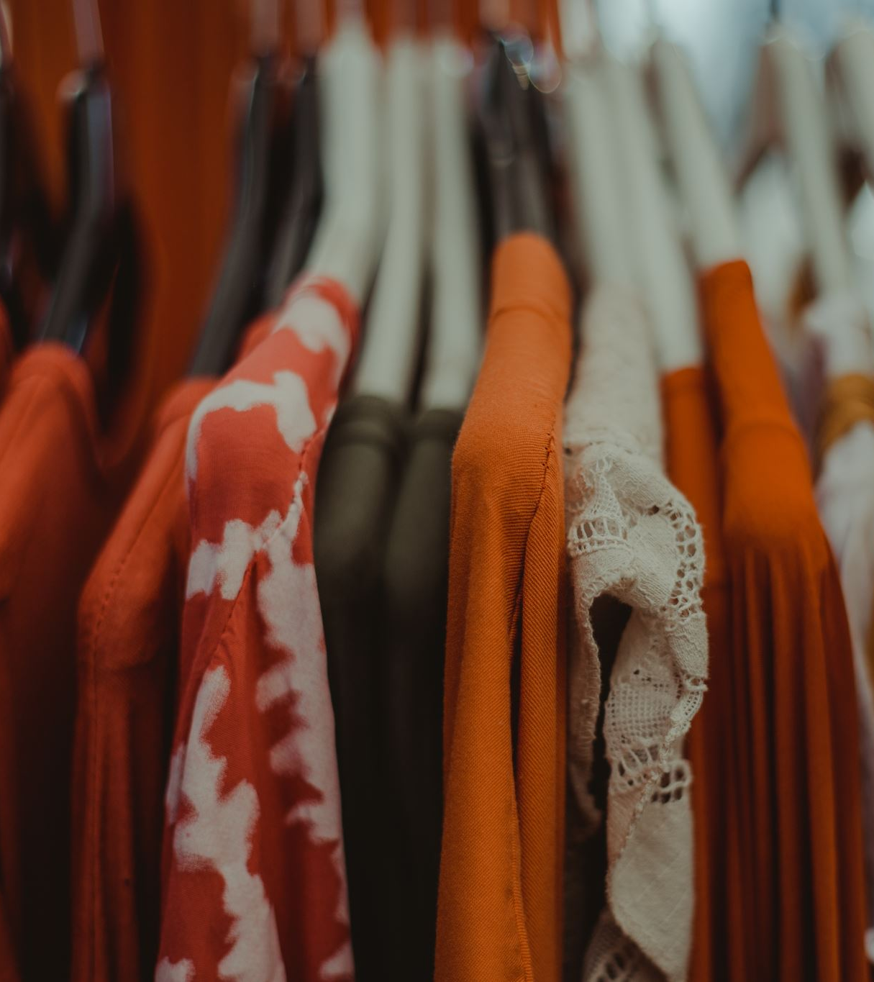
Hva er en garderobe – og hva trenger man?
I snitt har en norsk garderobe 359 klesplagg
Vi skaffer oss ca.15 kg klær per år
1 av 5 plagg i garderoben brukes sjelden eller aldri – hvilke plagg, og hvorfor ikke bruker du dem ikke?
Nye klær legges øverst i bunken
– og gjør at de lenger ned brukes mindre.
Notes:
I snitt har en norsk garderobe 359 klesplagg
Klær er identitetsskapende og for mange er klær med på å fortelle hvem vi er.
Vi skaffer oss ca. 15 kg med klær / år, og vi kaster ca. 23 kg.
1/5 plagg i garderoben brukes sjelden eller aldri – hvilke plagg, og hvorfor ikke bruker ikke du?
Nye klær legges øverst i bunken – og gjør at de lenger ned brukes mindre.
En norsk gardeobe er veldig sesongsbetont med fire sesonger.
Kolleksjoner, tidligere var det 4 per år, nå har enkelte kjeder mellom 16 og 24, og nye plagg hver uke.
Dette kaller vi overproduksjon – overproduksjon betyr at det produseres mer klær enn vi kjøper. Og med alle de nye nisjeproduktene som blir utviklet, er det lett å kjenne at man «må» ha noe. Eksmpelvis kan vi se på treningstøy; i dag finnes det en thights for all slags aktivitet; løpethights, langrenn, sykkelbukser, yoga, kompressjonsthights etc. Det samme gjelder jakker; sykkeljakke, løpejakke, langrennsjakke, skijakke, regnjakke osv. Det holder ikke lenger å ha trenignstøy, det finnes klær for hver eneste lille anldning. Dette er nok et eksempel på overproduksjon.
Naturvernforbundet mener at vi må produsere færre plagg. Og at de vi lager må være av bedre kvalitet, slik at vi bruker plaggene lengre, tar bedre vare på dem.
Det viktigste om man vil ha en mindre garderobe er:
Fleksible klær, og må kunne brukes til mer enn en anledning – samme jakke både til flere anledninger, og likeså thights, og kjoler eller skjørt.
Klær som ikke krever mye stell
Farger og mønstre som er lette å matche

Slide 4
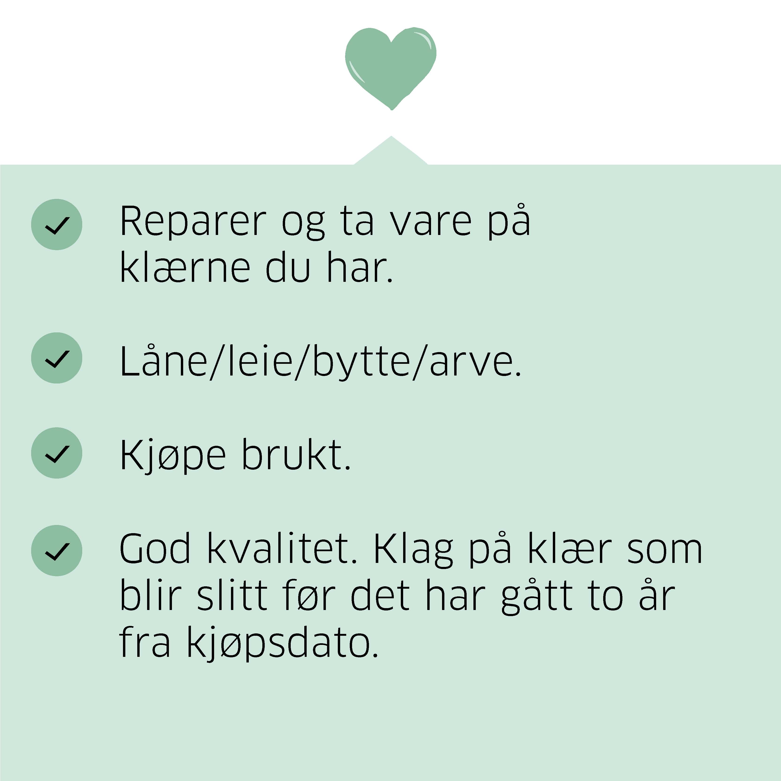

Slide 5
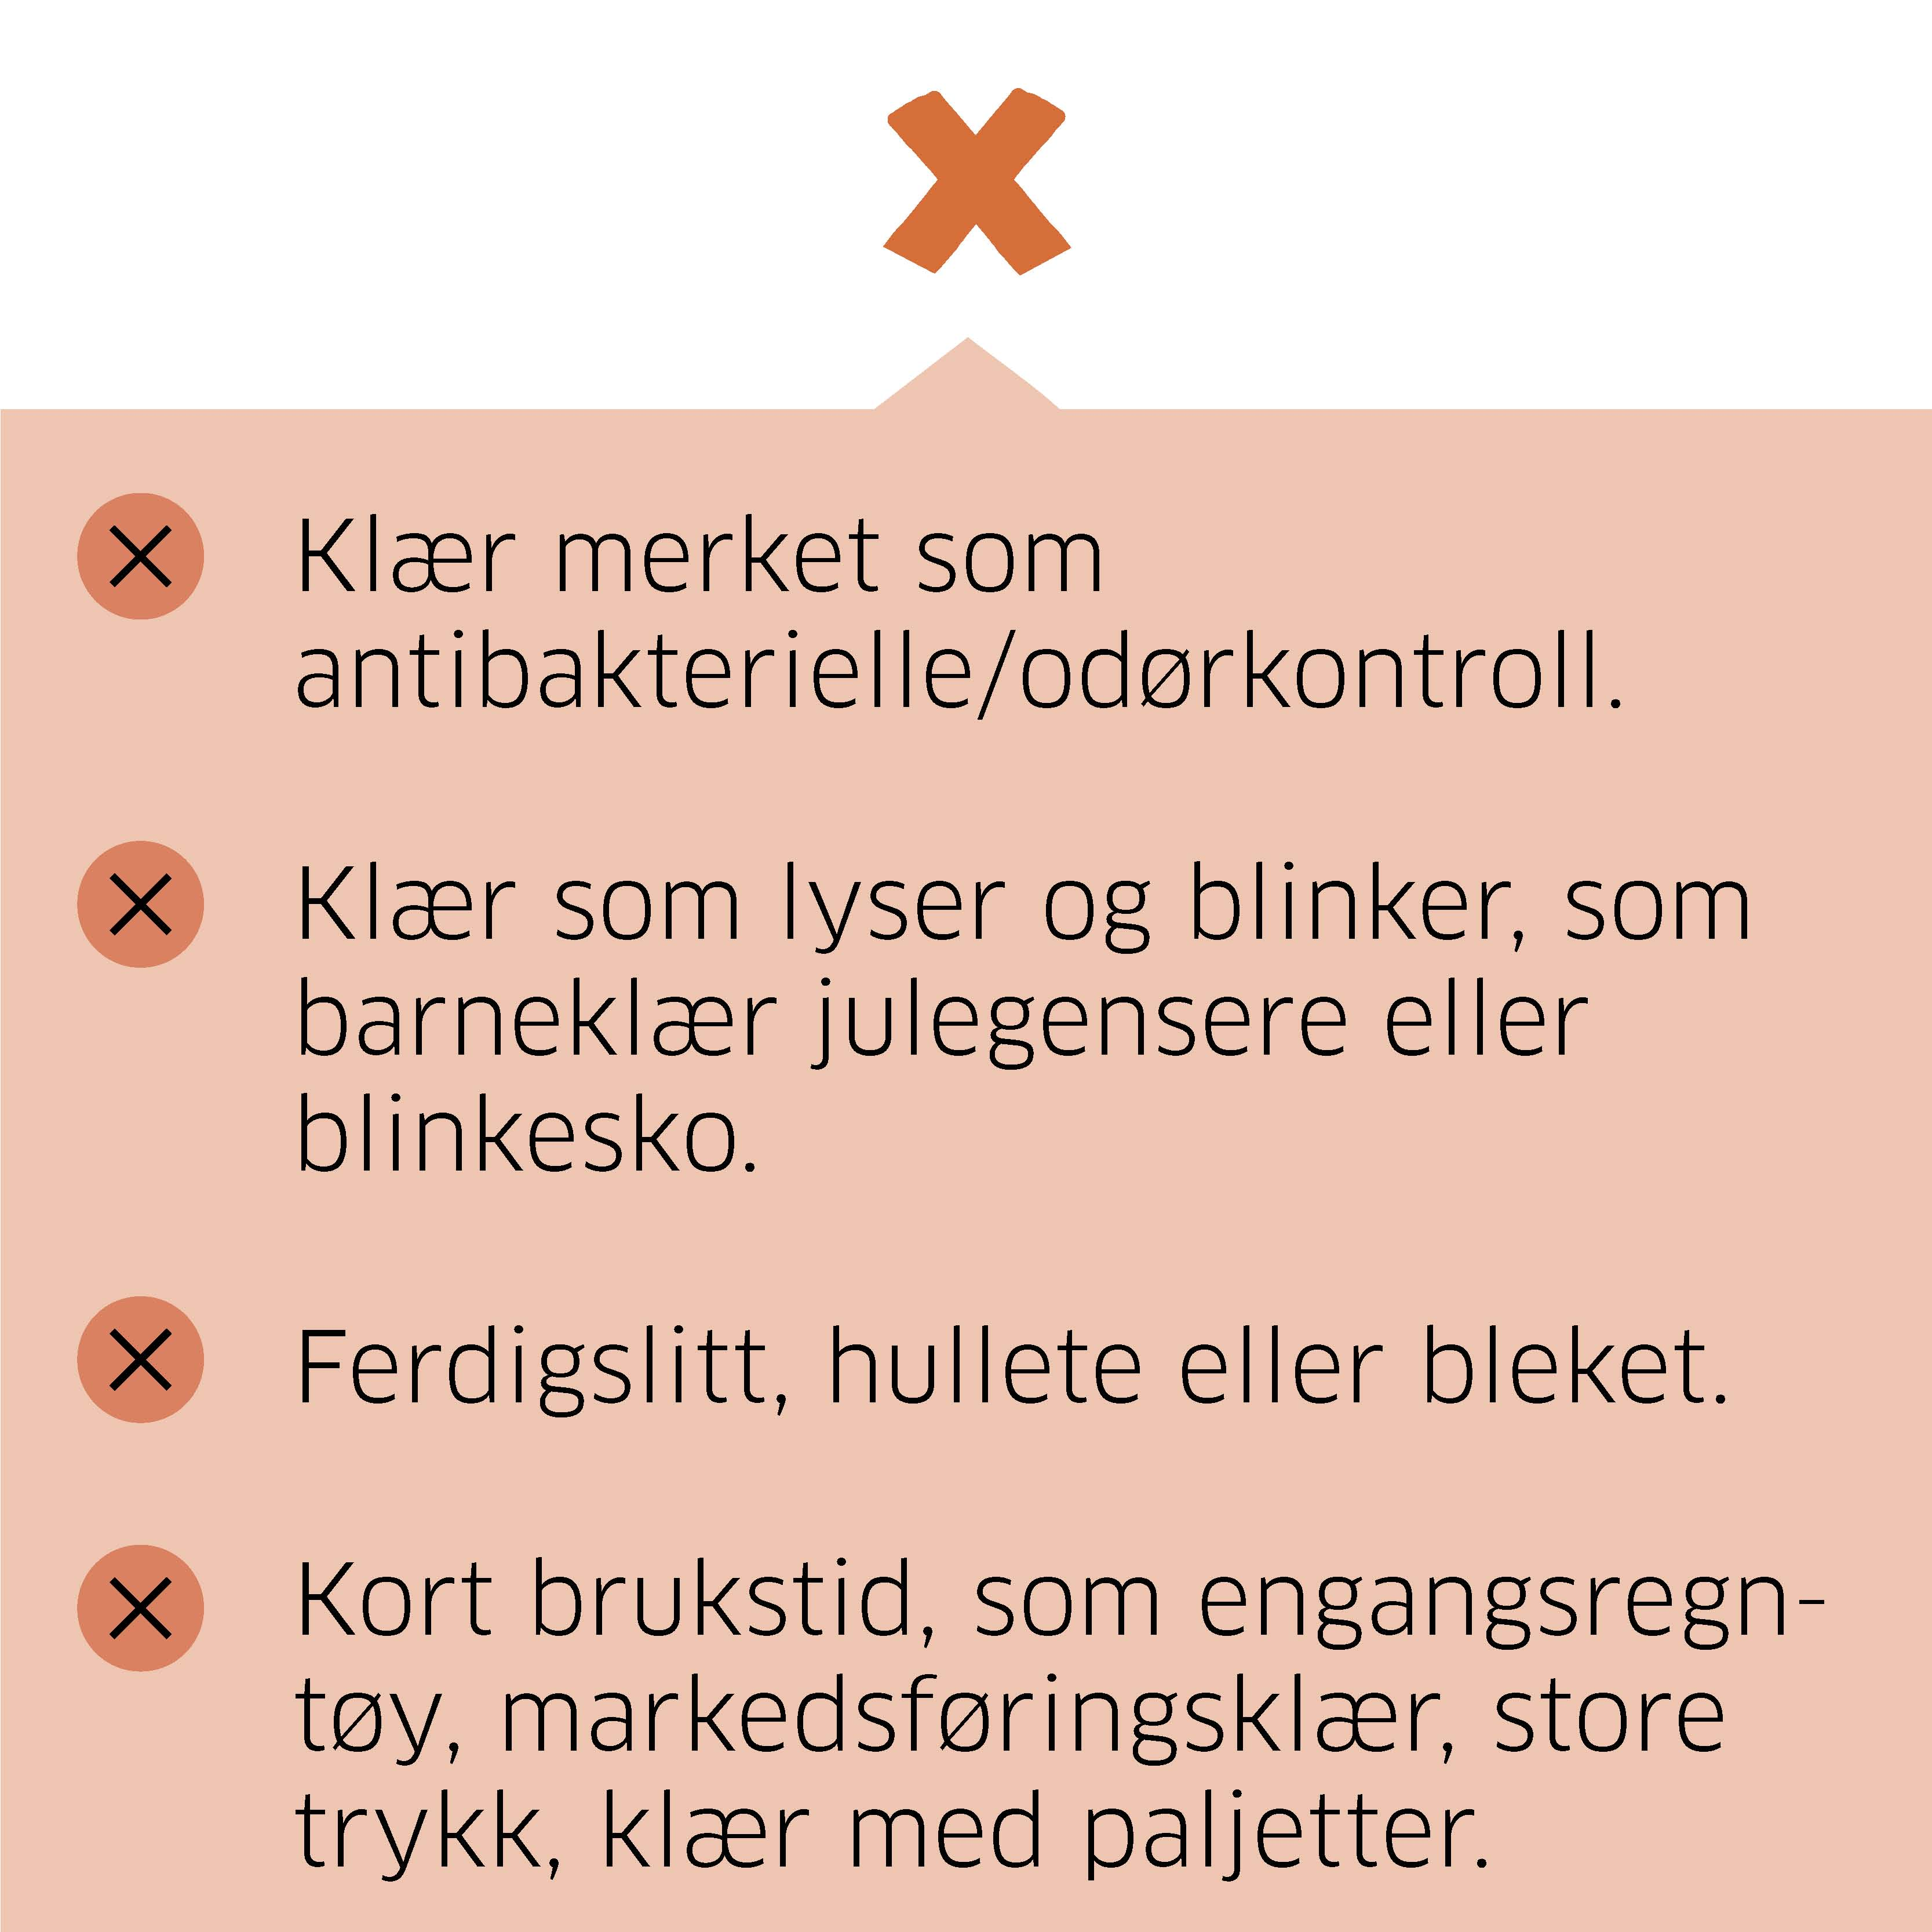

Slide 10
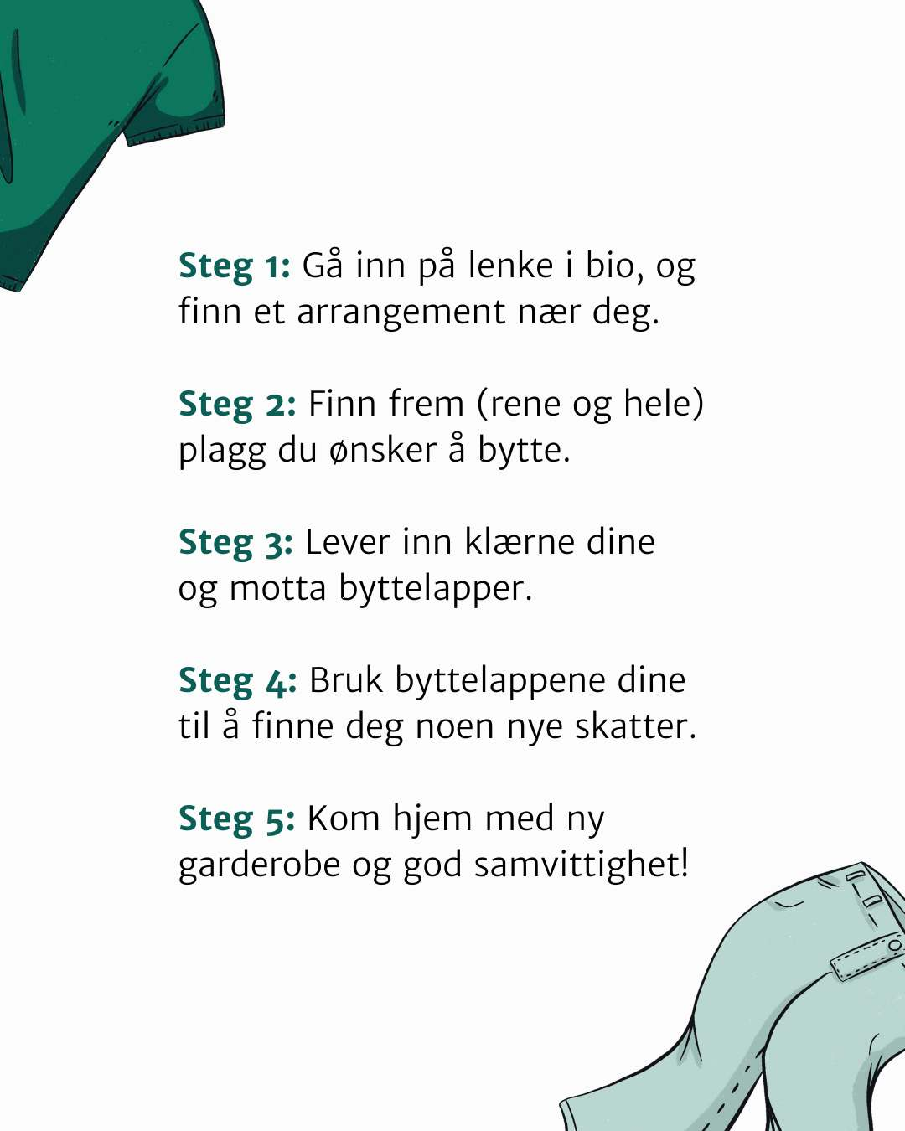

Slide 11
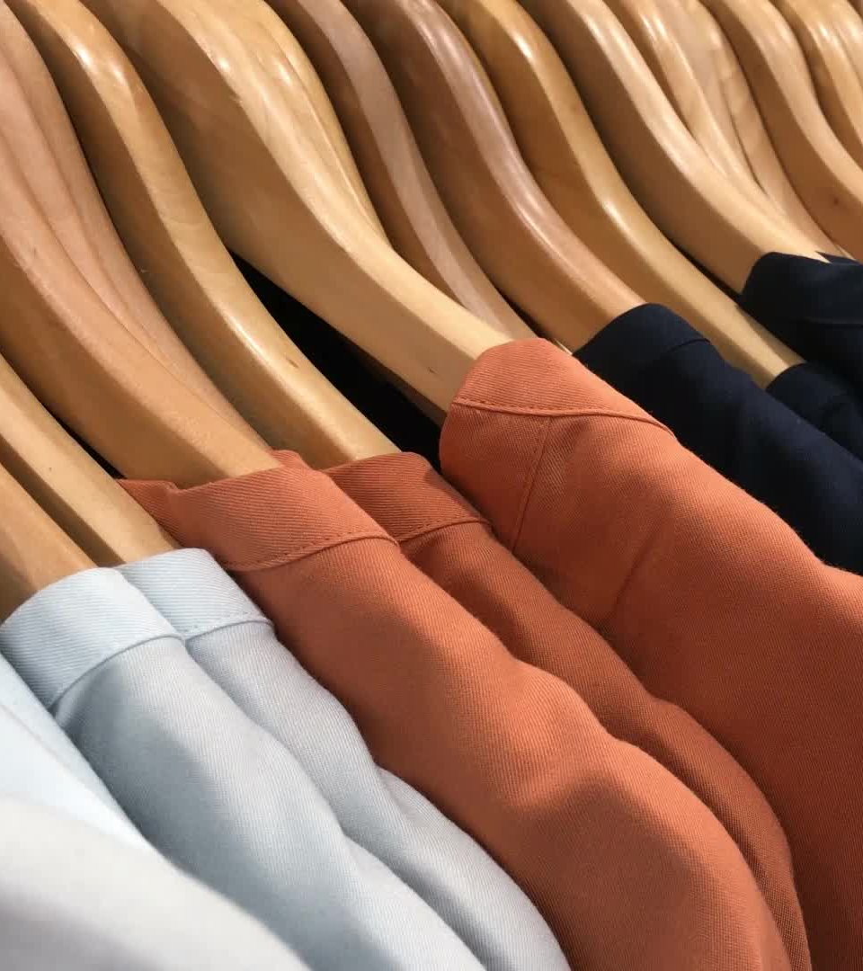
Myteknusing:
Det finnes ikke «miljøvennlige» klær.
De mest miljøvennlige klærne, har du allerede i garderoben din
Notes:
Først litt myteknusing: det finnes ikke miljøvennlige klær.
– det finnes klær med mindre miljøbelastning, og nå skal du få lære litt om hvordan det går ann.
Alle klær er har et klimaavtrykk, og 80 % av det skjer under produksjonen.
for et plagg krever fiber, som er produsert på ulike måter avhengig av hva slags fiber det er, men det er og brukt store mengder vann, kjemikalier til farging, etterbehandlinger. Det går og med masse energi til alle denne bearbeidingen, tilslutt og til å gjøre seg av med plagget.
Så klær har et klimaavtrykk, men noen plagg har lavere avtrykk, eller er da mer miljøvennlige.

Slide 12
Råvareforbruk
Klesindustrien, hvorav 81% av produksjonen er klær, forbruker store mengder råstoff; både naturlige og fossile, samt enorme mengder kjemikalier og vann, faktisk hele 20 % av verdens avløpsvann.
Klesproduksjonen er doblet siden 2003, og en gjennomsnittsforbruket kjøper 60 % flere klesplagg i dag enn i 2003 og tillegg brukes vi klærne våre halvparten så kort.
Hver nordmann kaster 23 kilo tekstil i året.
Notes:
Det er mengdene vi kjøper, bruker og som vi så kvitter oss raskt med som er utfordringen. Og at klærne våre ikke er laget for å vare.
Når er plagg er utslitt, eller vi er lei av det (den sosiale levetiden) så gir vi det gjerne videre til innsamlerne, og samtidig klapper vi oss selv litt på ryggen og sier, så flink du var. Men av alt innsamlet i Norge eksporteres 97% ut av landet. Vi er 2,4 % sirkulære, og ærlig talt er ikke løsningen å ha msse klær laget av resirkulerte fibre. Som vi sa kommer 80% av utlsippene fra produksjonen av selve plagget, altså ikke fra fieberen.

Slide 13
Utslipp
I dag slipper tekstilbransjen ut 3,5 000 000 tonn CO2 – som er mer enn all flytrafikk og skipsfart til sammen.
8-10 % av de globale utslippene.
De står for de fjerde største utslippssektoren (etter mat, bolig og transport).

